Slide 1

a01.模块化系统
讲师：李刚

Slide 2
本章要点
类加载机制
类初始化
Java类加载器与自定义类加载器
使用反射创建对象
使用反射访问Field、调用方法
JDK动态代理
反射与泛型

Slide 3
Java 9之前的问题
在Java 9之前，一个Java程序通常会以N个包的形式进行组织，每个包下可包含个Java类型（类、接口、枚举和注解），这种程序组织结构本身就存在以下问题。
  包只是充当命名空间的角色，包中的公共类型可以在所有其他包中访问；包并没有真正充当访问权限的界定边界。
  Java程序运行时只能看到程序加载系列JAR包，无法真正确定不同JAR包中是否包含多个相同类型的不同副本，而Java程序运行默认加载类路径中遇到第一个JAR包所包含的Java类型。
  Java程序运行时经常由于缺失某个JAR包所导致的ClassNotFoundException。有时候也会因为包含错误的JAR版本而导致运行时错误。

Slide 4
模块的目标
模块系统从两方面进行规范：
  模块化系统将整个JDK、JRE本身分解成多个相对独立的模块，这样应用程序可根据需要只加载必须的模块。
  应用程序、框架、库本身可以被分解成相对独立的模块，模块与模块相对独立，而且模块可作为访问权限的界定边界。

Slide 5
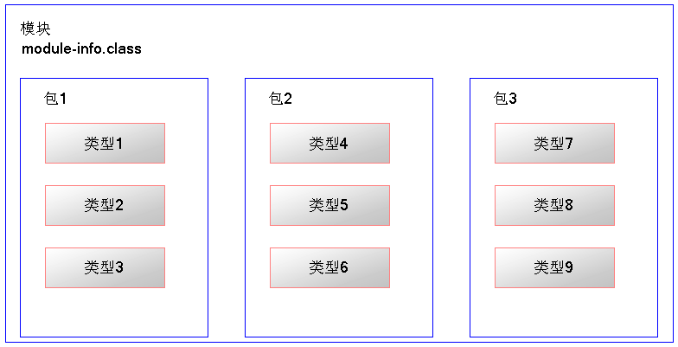
模块的结构
模块是一个比“包”更大的程序单元，一个模块可以包含多个包，而每个包下又可包含N个Java类型（类、接口、枚举和注解）。

Slide 6
模块结构
模块包括N个包，不同包的.java文件放在包对应的文件结构下。
模块的根目录下包含一个module-info.java文件，该文件是一个模块描述文件（类似于XML配置文件，但比XML配置文件好）
  [open] module <modulename>
  {
  <module-statement>;
  <module-statement>;
  ...
  }

Slide 7
模块语句
  Java 9共支持以下5种模块语句。
  导出语句（exports statement）：用于指定暴露该模块中哪些包。
  开放语句（opens statement）：用于指定开发该模块中哪些包。
  需要语句（requires statement）：用于声明该模块需要依赖的其他模块。
  使用语句（uses statement）：用于声明该模块所使用服务的接口。
  提供语句（provides statement）：用于声明为服务接口提供实现。

Slide 8
编译、运行模块
javac增加了如下选项。
--module-source-path：指定一个或多个模块的源路径。
--module-version：指定模块的版本。
java增加了如下用法（就像-jar用法）
  java [options] –m/module <模块>[/<主类>] [args...]
还增加如下选项：
  --module-path或-p <模块路径>：用于指定模块的加载路径。
  --list-modules：列出模块。
  --d或--describe-module <模块名称>：用于描述指定模块。

Slide 9
使用jar命令打包模块JAR包
Java 9同样增强了jar命令，开发者可通过jar命令打包模块。Java 9为jar命令增加了如下与模块相关的选项。
  --module-version=VERSION：设置模块的版本。
  -p或--module-path：设置模块的加载路径。

Slide 10
模块导出或开放
模块导出使用exports语句，exports语句的完整语法如下：
  exports <package>;
  exports <package> to <module1>, <module2>...;
模块还支持opens语句，opens语句的完整语法与exports相似，同样支持如下两种用法：
  opens <package>;
  opens <package> to <module1>, <module2>...;

Slide 11
模块依赖
模块依赖使用requires语句，requires语句的完整语法如下：
  requires [transitive] [static] <module>;
requires语句中的static修饰符表示该依赖模块在编译时是必需的，但在运行时则是可选的。比如在模块P中声明如下requires 语句：
  requires static Q;
  它表明程序编译模块P时必须依赖模块Q；但模块P在运行时，模块Q是可选的。
requires语句中的transitive修饰符表明该依赖具有传递性。假如现在有三个模块：P、Q和R，模块P依赖模块Q，而在模块Q中声明了如下语句：
  requires transitive R;
  这意味着模块Q对模块R的依赖具有传递性，既然模块P依赖模块Q，那么模块P也依赖模块R。

Slide 12
声明的服务接口
使用uses语句来声明服务接口，服务接口可供实现，可供调用。
  uses org.crazyit.oa.UserService;
ServiceLoader的load传入服务UserService名，即可返回该服务接口的所有实现类。接下来程序既可根据名字获取指定的服务实现，也可获取第一个加载的服务实现。

Slide 13
提供服务实现
提供服务实现用provides语句。
  provides UserService with UserServiceBest;
而ServiceLoader正是根据所有模块中module-info.java文件中的provides语句确定服务的实现类。

